Slide 1
DASAR-DASAR PEMOGRAMAN

Slide 2
ABSENSI : 10% TUGAS : 20% UTS : 30% UAS : 40%

Slide 3
Kode Classroom : 7z323oe
7z323oe

Slide 4
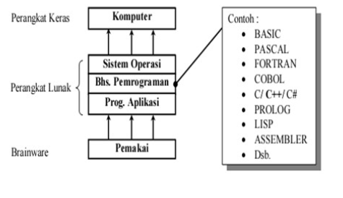
Sistem Komputer
Sistem Komputer terdiri dari Hardware (Perangkat Keras), Software (Perangkat Lunak), dan Brainware

Slide 5
Komputer
Komputer :
Berasal dari kata “Compute” = Menghitung
-> Mesin yang dapat melakukan proses komputasi/menghitung
Mesin yang digunakan untuk melakukan tindakan sesuai apa yang diperintahkan

Slide 6
Software (Perangkat Lunak)
Software (Perangkat lunak atau program computer) adalah suatu aplikasi yang di dalamnya terdiri dari kumpulan instruksi yang memberitahukan pada computer apa yang harus dilakukan.
Software terdiri dari kumpulan instruksi tersendiri yang biasanya disebut source code yang dibuat oleh programmer (Pembuat program)
Contoh Program Komputer :
Notepad
Facebook
Ms.Office

Slide 7
Bahasa Pemograman
Merupakan Bahasa yang digunakan untuk membuat program / menulis instruksi yang dimengerti oleh computer.
Bahasa Pemograman -> Program Komputer
Contoh Bahasa Pemograman : Pascal, C++, Basic, Perl, PHP, ASP, Java, dll
Perbedaan : Cara memberikan instruksi
Persamaan : Sama-sama menghasilkan sebuah Program Komputer
Contoh Penulisan sintaks :
println(“saya”); -> Java
writeln(‘saya’); -> Pascal
printf(“saya”); -> dalam C

Slide 8
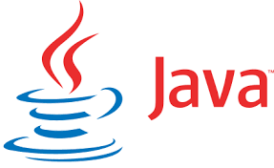

Slide 9
Bahasa Pemograman Java
Java dirancang oleh para ilmuwan Sun Microsystem pada tahun 1991. Awalnya proyek ini dinamakan OAK (James Gosling Dkk).
Pada tahun 1996 Sun mengubah nama OAK menjadi Java dan dirilis secara resmi.
Java banyak mengadopsi Bahasa C/C++ dan termasuk Bahasa pemograman berorientasi objek yang murni.
Java dirancang untuk bisa berjalan pada semua sistem operasi (Multiplatform)

Slide 10
Keunggulan Java
Sederhana
Bahasa Pemograman JAVA menggunakan sintaks yang mirip dengan C++ namuk sintaks pada java telah banyak diperbaiki.
Berorientasi Objek (Object Oriented)
Java menggunakan pemograman berorientasi objek yang membuat program dapat dibuat secara modular dan dapat dipergunakan kembali. Pemograman berorientasi objek memodelkan dunia nyata kedalam objek dan melakukan interaksi antar objek-objek tersebut.
Terdistribusi
Java dibuat untuk membuat aplikasi terdistribusi secara mudah dengan adanya libraries networking yang terintegrasi pada java.

Slide 11
Keunggulan Java
Interpreted
Program java dijalankan menggunakan interpreter yaitu Java Virtual Machine (JVM). Hal ini menyebabkan source code Java yang telah dikompilasi menjadi Java bytecodes dapat dijalankan pada platform yang berbeda-beda.
Robust
Java mempunyai reliabilitas yang tinggi. Compiler pada java mempunyai kemampuan mendeteksi error secara lebih teliti dibandingkan Bahasa pemograman lain. Jave mempunyai runtime-Exception handling untuk membantu mengatasi error pada pemograman.
Secure
Sebagai Bahasa pemograman untuk aplikasi internet dan redistribusi, Java memiliki beberapa mekanisme keamanan untuk menjaga aplikasi tidak digunakan untuk merusak sistem computer yang menjalankan aplikasi tersebut.

Slide 12
Keunggulan Java
Architecture Neural
Program Java merupakan platform Independent. Program cukup memunyai satu buah versi yang dapat dijalankan pada platform yang berbeda dengan Java Virtual Machine
Portable
Source Code maupun program Java dapat dengan mudah dibawa ke platform yang berbeda-beda tanpa harus dikompilasi ulang.
Performance
Performance pada Java sering dikatakan kurang tinggi. Namun performance Java dapat ditingkatkan menggunakan kompilasi Java lain seperti buatan Inprise, Microsoft, ataupun Symatec yang menggunakan Just In Time Compilers (JIT).

Slide 13
Teknologi Java
Enterprise Java (J2EE)
Solusi Java untuk sebuah software yang ditunjukan untuk sebuah perusahaan skala besar.
Standar Java (J2SE)
Dipergunakan untuk aplikasi berbasis desktop. Inilah yang biasa dikenal sebagai bahasa Java.
Micro Java (J2ME)
Merupakan subset dari J2SE dan salah satu aplikasi yang banyak dipakai adalah untuk wireless device / mobile device

Slide 14
JDK, JVM, dan JRE
JDK : Java Development Kit -- > Tool yang berisi debugging dan compiler java/mengkompile java menjadi bytecode
JVM : Java Virtual Machine → Untuk menterjemahkan bytecode ke Bahasa yang dimengerti oleh perangkat (Multi Platform)
JRE : Java Runtime Environment -> Untuk mengeksekusi kode yang sudah di terjemahkan oleh JVM

Slide 15
Editor Java
Notepad/Gedit : Editor standar yang disediakan sistem operasi (Windows/Linux)
Netbeans : Salah satu editor (GUI) yang dilengkapi berbagai macam fitur (IDE) yang memudahkan pemograman Java
Editor lain : Eclipse, Gel, Jbuilder dll.

Slide 16
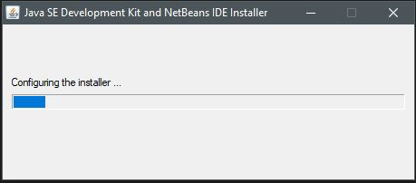
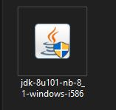
Instalasi Netbeans
Double klik pada aplikasi yang akan di install, dan tunggu beberapa saat sampai proses konfigurasi installer selesai.

Slide 17
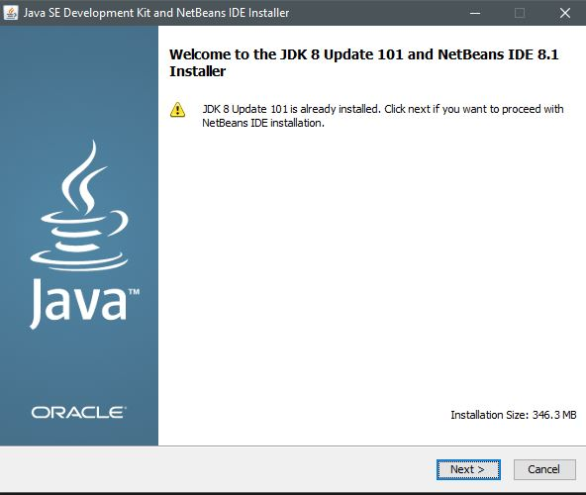
Instalasi Netbeans
Klik next pada halaman welcome. Jdk dan netbeans yang akan diinstal adalah versi JDK 8 dan Netbeans IDE 8.1

Slide 18
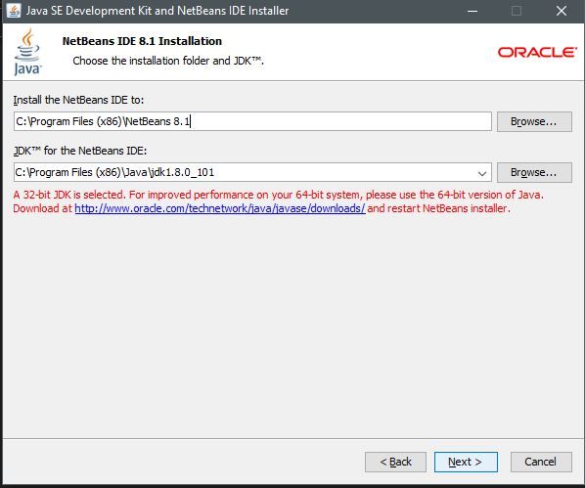
Instalasi Netbeans
Pilih direktori instalasi untuk dimana aplikasi akan disimpan baik aplikasi Netbeans IDE dan JDK. Selanjutnya klik next

Slide 19
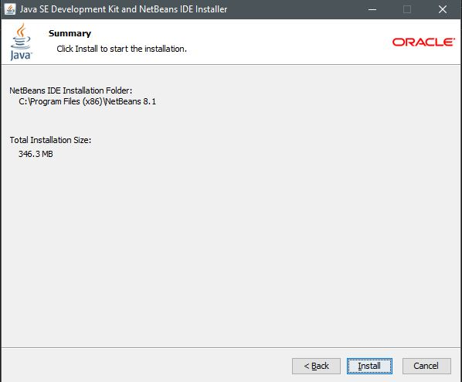
Instalasi Netbeans
Selanjutnya akan muncul keterangan direktori instalasi yang telah dipilih sebelumnya. Lalu klik Instal

Slide 20
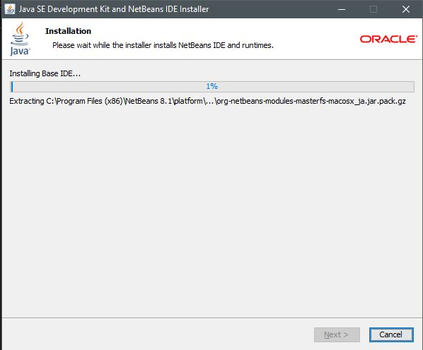
Instalasi Netbeans
Tunggu sampai proses instalasi selesai

Slide 21
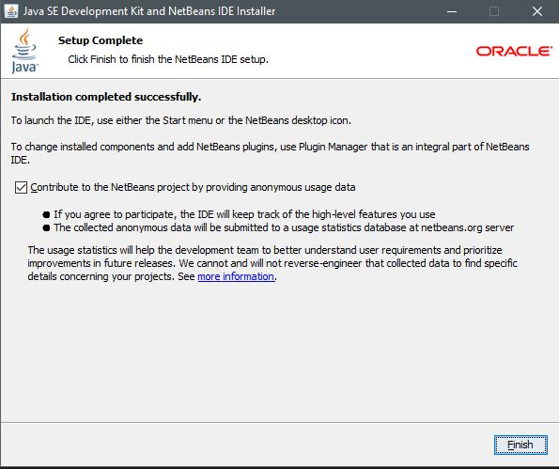
Instalasi Netbeans
Jika sudah selesai, klik finish

Slide 22
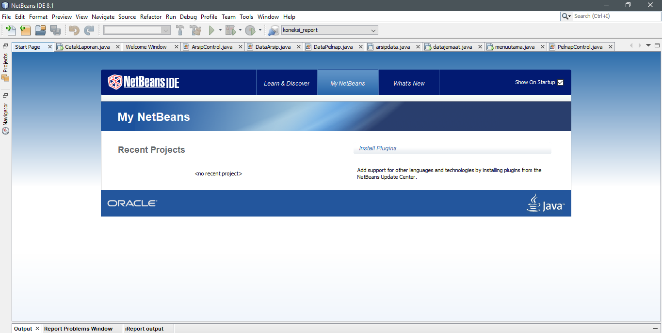
Instalasi Netbeans
Buka Aplikasi Netbeans

Slide 23
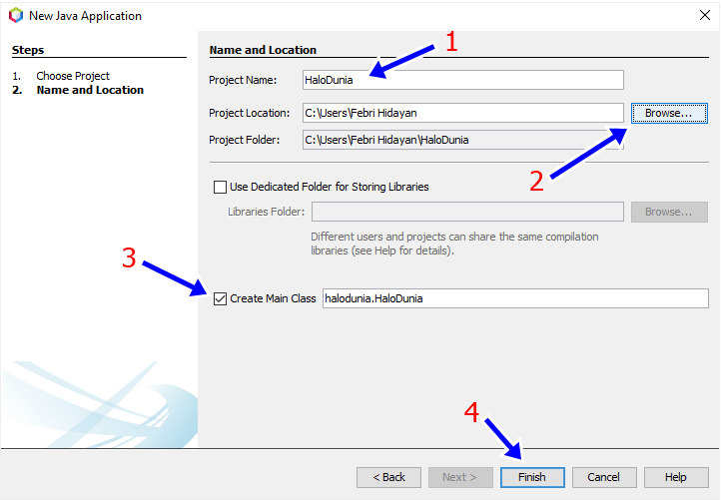
Instalasi Netbeans
Buat nama berkas dan lokasi direktori
Buat nama project sesuai keinginan kalian, contoh : HaloDunia
Simpan berkas project sesuai direktori yang diinginkan
Berikan tanda centang Create main class unutk memberikan class disetiap berkas java secara otomatis menyesuaikan nama projek.
Klik finish bila konfigurasi selesai dan tunggu beberapa saat

Slide 24
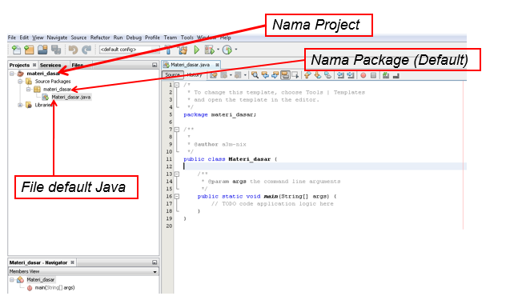
Struktur Program

Slide 25

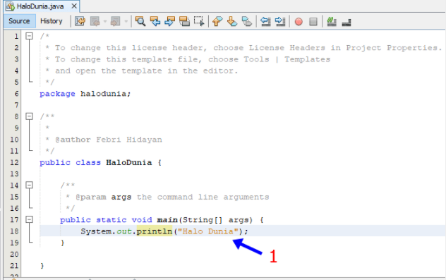
Jalankan Skrip Java
Salin skrip Java dibawah ini :
Package (nama package) : Menandakan nama package yang telah dibuat
/** sampai tanda */ : Multiline comment.
Public class HaloDunia : Nama class yang telah dibuat.
Public static void main(String[] args) : Adalah method utama yang berfungsi untuk menjalankan sebuah program yang telah kita buat. Jadi, setiap baris kode yang kita buat harus berada didalam method main, jika tidak, program tidak akan berjalan.
System.out.println(); : Berfungsi untuk menampilkan output pada layar monitor, kata Halo Dunia, bisa kalian ubah dengan kata-kata yang lain, karena menggunakan tipe data String jadi setiap output harus diawali dan diakhiri menggunakan kutip dua (" "). Jika seperti ini : (Halo Dunia); maka akan error, yang benar adalah ("Halo Dunia");

Slide 26
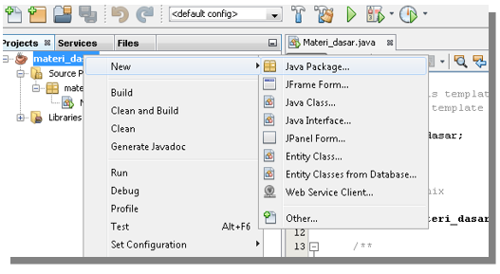
Pembuatan Package
Untuk membuat package baru, klik kanan pada project lalu pilih Java Package

Slide 27
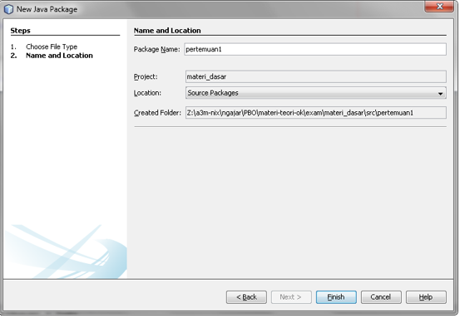
Pembuatan Package
Package name ganti menjadi pertemuan1 lalu tekan Finish maka akan tercipta satu package baru yang masih kosong

Slide 28
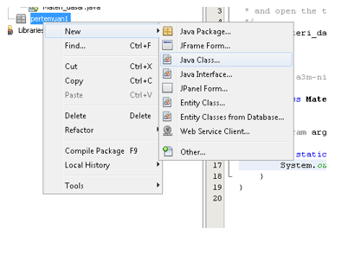
Pembuatan Package
Untuk membuat file/class, klik kanan pada package, pilih new, dan pilih Java class

Slide 29
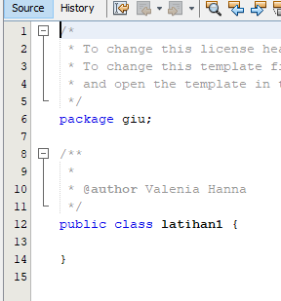
Pembuatan Package
Class name ganti menjadi latihan1 lalu tekan finish, maka akan tercipta satu class baru tanpa main method.

Slide 30
Karakteristik
Java bersifat case sensitif, jadi setiap kode harus ditulis dengan benar, ada satu saja huruf yang berbeda pada kode tersebut maka akan error semuanya jadi berhati-hati dan harus teliti.
Contoh case sensitif = ‘Java’ berbeda dengan ‘java’
Setiap Statement harus diawali dan diakhiri dengan { } (kurung kurawal).
Dan setiap statement pada java harus diakhiri dengan ; (titik koma).

Slide 31
Variabel dan Tipe Data
Variabel adalah tempat menyimpan nilai sementara
Tipe Data adalah jenis data yang disimpan pada variabel
Macam-macam tipe data :
Char : Tipe data karakter, contoh : a,b,c,d
Int : angka atau bilangan bulat, contoh : 29,14
Float : bilangan decimal, contoh 2,1
Double : bilangan decimal juga, tetapi lebih besar kapasitasnya
String : kumpulan dari karakter yang membentu string, contoh Halo Dunia
Boolean : tipe data yang hanya bernilai true dan false

Slide 32




Penulisan Variabel
Format penulisan variable pada java adalah :
Membuat variable kosong bertipe data integer :
Membuat variable bertipe integer dan langsung diisi nilainya :
Membuat sekumpulan variable yang tipe datanya sama :

Slide 33
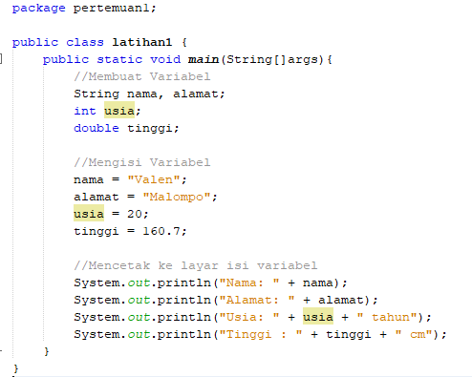
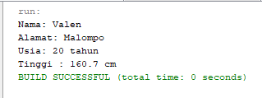
Latihan 1

Slide 34
Aturan Penulisan Variabel
Nama Variabel tidak boleh menggunakan kata kunci dari Java (Reserved Word) seperti if, for, switch, dll
Nama Variabel boleh menggunakan huruf, angka (0-9), garis bawah (_), dan symbol dollar ($). Namun penggunaan garis bawah dan symbol lebih baik dihindari.
Nama Variabel harus diawali dengan huruf kecil
Apabila nama Variabel lebih dari 1 suku kata, maka kata ke-2 dituliskan dengan diawali dengan huruf besar dan seterusnya, contoh namaVariabel

Slide 35
Tugas
Buatlah output nama kalian masing-masing menggunakan syntax System.out.println(). Contoh ouput : Valenia Hanna
Buatlah program dengan output data diri kalian yang terdiri dari nama lengkap, alamat, usia, dan tempat lahir kalian

